Slide 1


КАЗАНСКИЙ ГОСУДАРСТВЕННЫЙ ЭНЕРГЕТИЧЕСКИЙ УНИВЕРСИТЕТ
КАФЕДРА

Slide 2

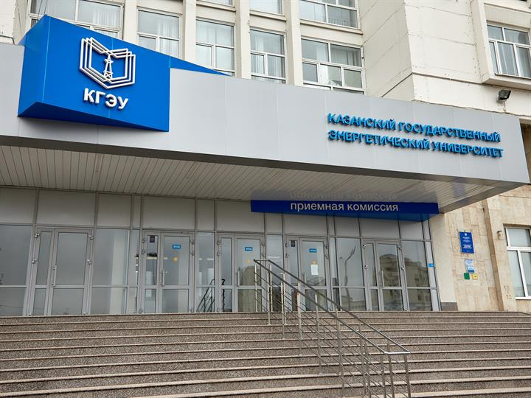
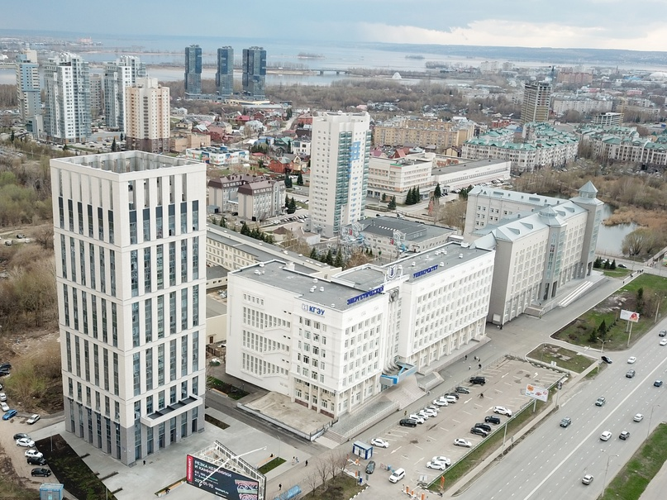
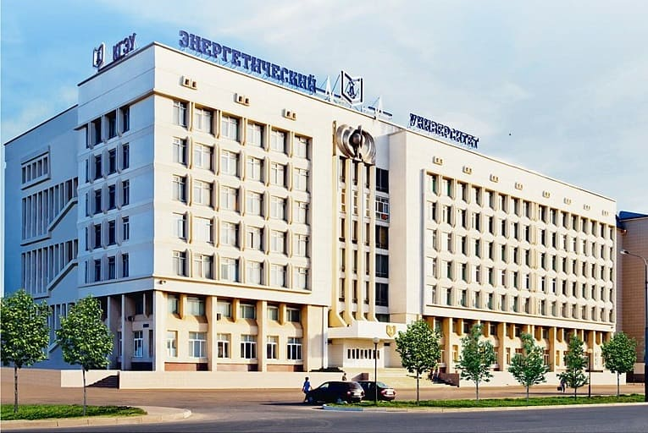
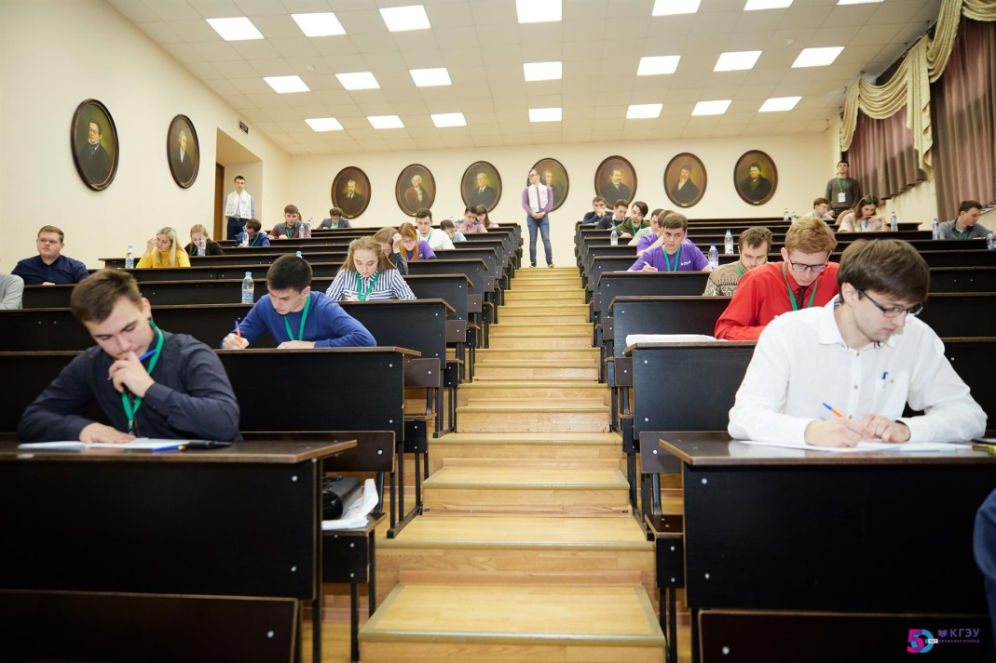
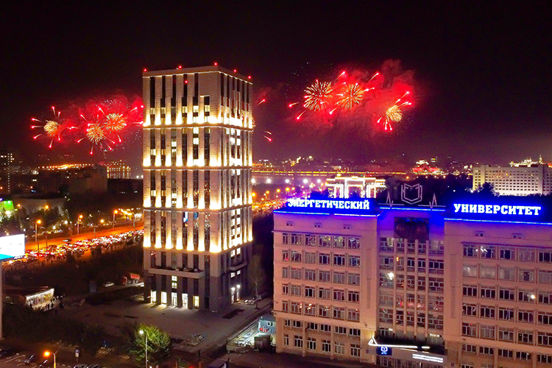
КАЗАНСКИЙ ГОСУДАРСТВЕННЫЙ ЭНЕРГЕТИЧЕСКИЙ УНИВЕРСИТЕТ

Slide 3
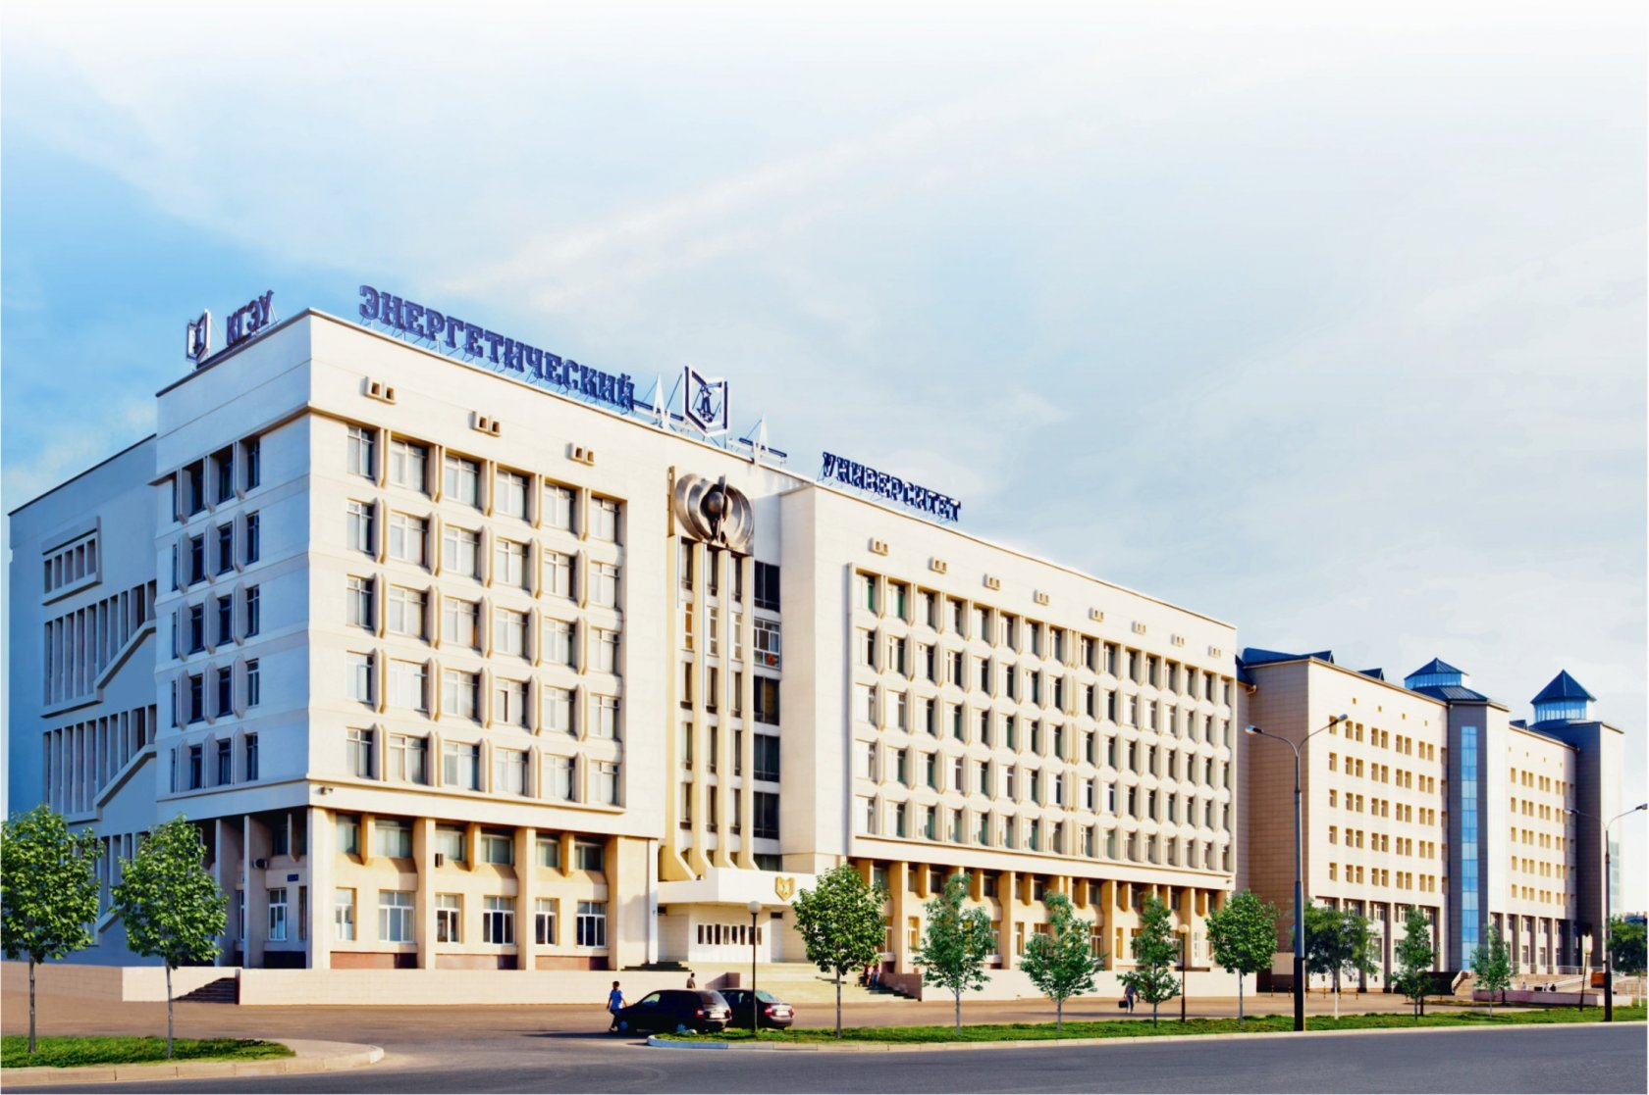

КАЗАНСКИЙ ГОСУДАРСТВЕННЫЙ ЭНЕРГЕТИЧЕСКИЙ УНИВЕРСИТЕТ
ИНСТИТУТ ЭЛЕКТРОЭНЕРГЕТИКИ И ЭЛЕКТРОНИКИ
КАФЕДРА «ЭЛЕКТРООБОРУДОВАНИЕ И ЭЛЕКТРОХОЗЯЙСТВО ПРЕДПРИЯТИЙ, ОРГАНИЗАЦИЙ И УЧРЕЖДЕНИЙ» (ЭХП)
Направление подготовки 13.03.02 «ЭЛЕКТРОЭНЕРГЕТИКА И ЭЛЕКТРОТЕХНИКА»
КОНТАКТЫ
kaf.exp@mail.ru
8 (843) 519-43-45
ПРОФИЛЬ БАКАЛАВРИАТА
«ПРОЕКТИРОВАНИЕ И ЭКСПЛУАТАЦИЯ ЭЛЕКТРОХОЗЯЙСТВА ПОТРЕБИТЕЛЕЙ»
420066, г. Казань, ул. Красносельская, 51, корп. Д

Slide 4

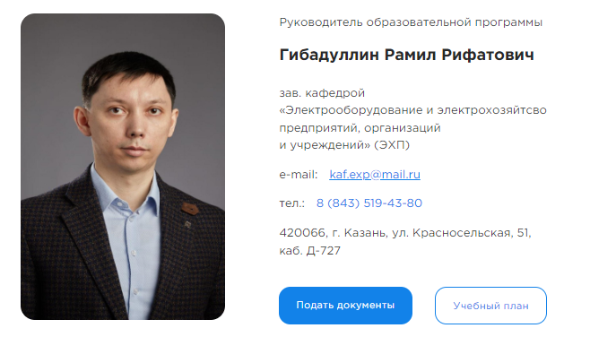

ПРОФИЛЬ БАКАЛАВРИАТА
«ПРОЕКТИРОВАНИЕ И ЭКСПЛУАТАЦИЯ ЭЛЕКТРОХОЗЯЙСТВА ПОТРЕБИТЕЛЕЙ»
Официальная Группа в VK кафедры ЭХП
по QR –коду:
Ссылка на страницу на сайте КГЭУ:
https://kgeu.ru/Home/About/41

Slide 5
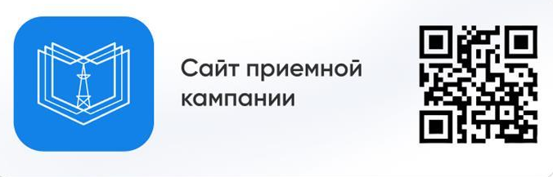

ПРОФИЛЬ БАКАЛАВРИАТА
«ПРОЕКТИРОВАНИЕ И ЭКСПЛУАТАЦИЯ ЭЛЕКТРОХОЗЯЙСТВА ПОТРЕБИТЕЛЕЙ»
Сайт приемной компании здесь https://kgeu.ru/Abitur
Чтобы поступить после школы необходимо ЕГЭ по следующим предметам:
Обязательные предметы
Математика (профильная)
Русский язык
Предметы по выбору
Физика
Информатика
Иностранный язык
Химия
После СПО в пределах целевой квоты возможно поступление на ускоренный индивидуальный план обучения при наличии целевого договора с профильным предприятием. Преимущества:
Бюджет
Сокращенный срок обучения (3,5 года)
Возможность совмещения с работой по профилю (частичный дистант)
Гарантия трудоустройства
Об условиях поступления в пределах целевой квоты:
https://kgeu.ru/Home/Page/211?idShablonMenu=504

Slide 6
Электрические и электронные аппараты
Проектирование электрохозяйства потребителей
Электромагнитные переходные процессы
Потребители электрической энергии
Автоматизация электротехнических систем
Какие профильные
дисциплины я
буду изучать?
Проектирование внутренних электрических сетей
Энергоэффективность и энергосберегающие технологии в энергетике
Проектирование и расчет систем искусственного освещения
Инженерное проектирование электроснабжения объектов капитального строительства с применением САПР
Надежность и диагностика электрооборудования
Энергосиловое оборудование

Slide 7


Знания в каких областях я получу?
BIM - проектирование инженерных систем;
Проектирование систем электроснабжения на напряжение от 220 до 0,4 кВ;
Проектирование систем освещения промышленных и общественных зданий;
Проектирование, эксплуатация и регулирование электропривода;
Расчет токов короткого замыкания на напряжение до и выше 1 кВ;
Выбор электрических аппаратов управления и защиты;
Диагностика электрооборудования;
Расчет электромагнитной совместимости;
Проведение энергетического обследования предприятий;
Выбор устройств релейной защиты;
Автоматизация производственных процессов.

Slide 8







Какие специализированные программы
я буду знать?
В рамках обучения изучаются такие специализированные программы, как
nanoCAD
Inventor
AutoCAD
Компас
MATLab
CODESYS.v.2.3
DIALux

Slide 9
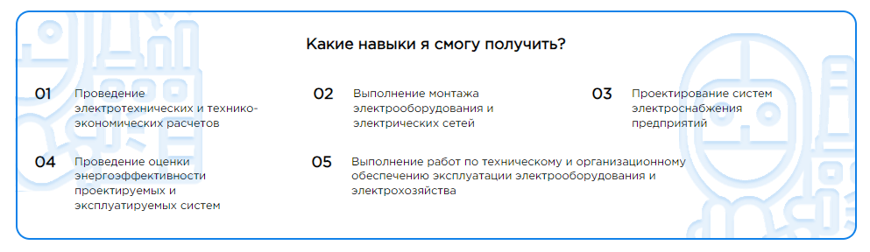
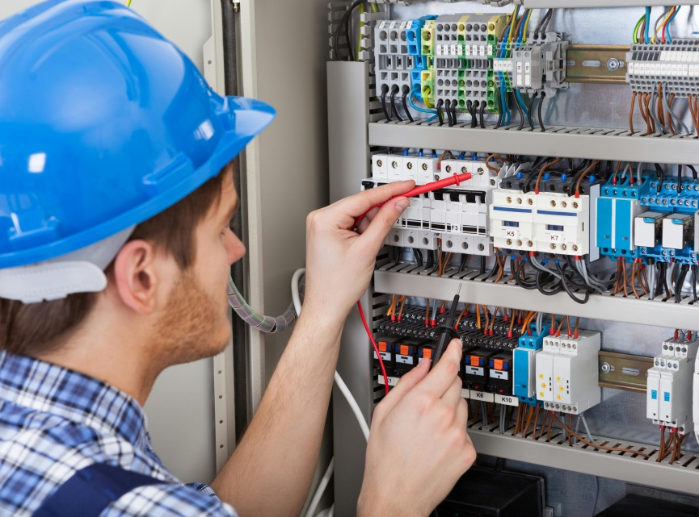
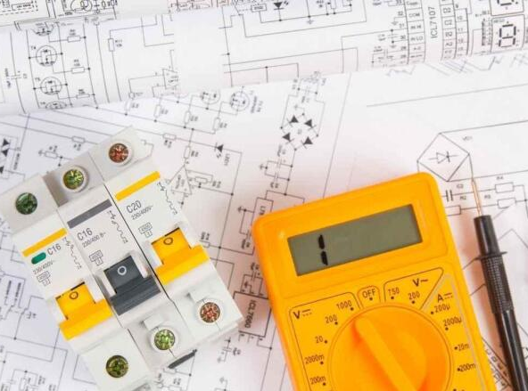
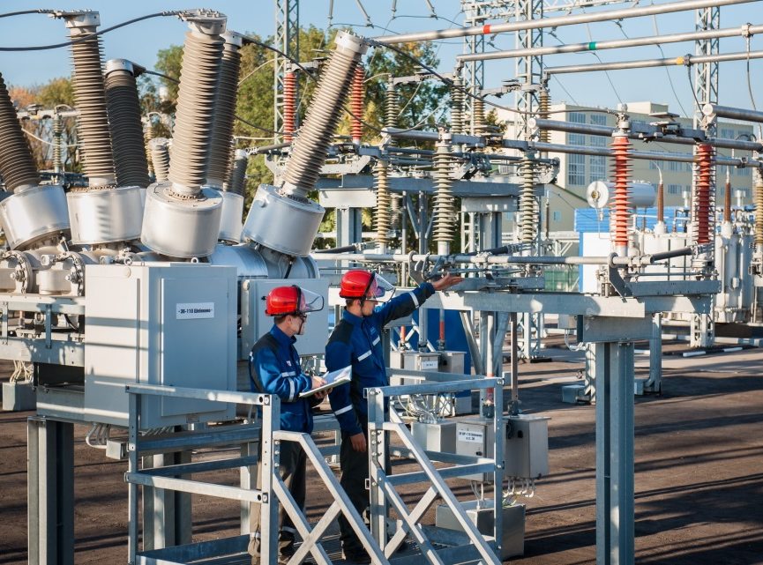

Slide 10


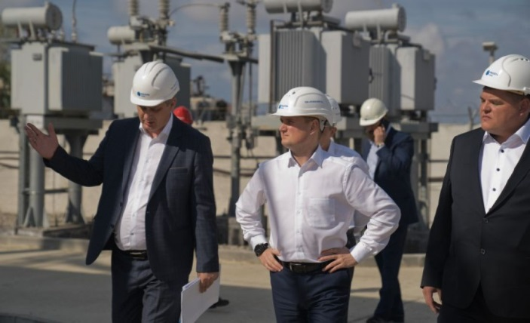




Кем я могу работать?
Главным энергетиком
Инженером-энергетиком предприятия, организации
Инженером-проектировщиком систем электроснабжения
Ведущим инженером-электриком

Slide 11







Кем я могу работать?
Инженером по обслуживанию электрооборудования
Инженером технического сопровождения
Мастером и прорабом в электромонтажной организации

Slide 12
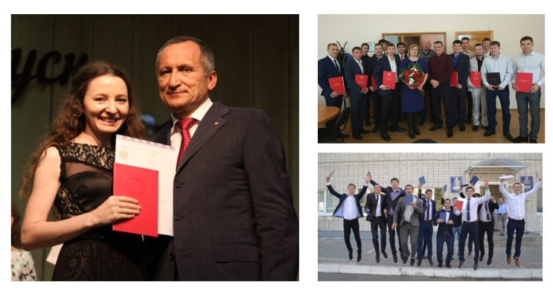
Поступай в КГЭУ на образовательную программу «ПРОЕКТИРОВАНИЕ И ЭКСПЛУАТАЦИЯ ЭЛЕКТРОХОЗЯЙСТВА ПОТРЕБИТЕЛЕЙ»!
ОБУЧЕНИЕ НА КАФЕДРЕ
«ЭЛЕКТРООБОРУДОВАНИЕ И ЭЛЕКТРОХОЗЯЙСТВО ПРЕДПРИЯТИЙ,
ОРГАНИЗАЦИЙ И УЧРЕЖДЕНИЙ»
ЯВЛЯЕТСЯ ГАРАНТИЕЙ ТРУДОУСТРОЙСТВА И ЗАЛОГОМ УСПЕШНОЙ КАРЬЕРЫ!
Адрес кафедры:
420066, Казань, ул. Красносельская д.51,
Казанский государственный энергетический университет
Кафедра «Электрооборудование и электрохозяйство предприятий, организаций и учреждений»
Телефон (843). 519-43-45
Факс: (843) 519-43-80
e-mail: kaf.exp@mail.ru

